Slide 1
Penis, männliche Harnröhre, Beckenboden, Damm
zusammengestellt v.
Dr. András Csillag

Slide 2
Penis - facies urethralis

Slide 3
Penis - glans penis

Slide 4
Penis - glans penis infantilis

Slide 5
Penis - urethra masculina

Slide 6
Penis - vasa penis

Slide 7
Penis - sectio transversalis schematica

Slide 8
Penis - sectio histologica

Slide 9
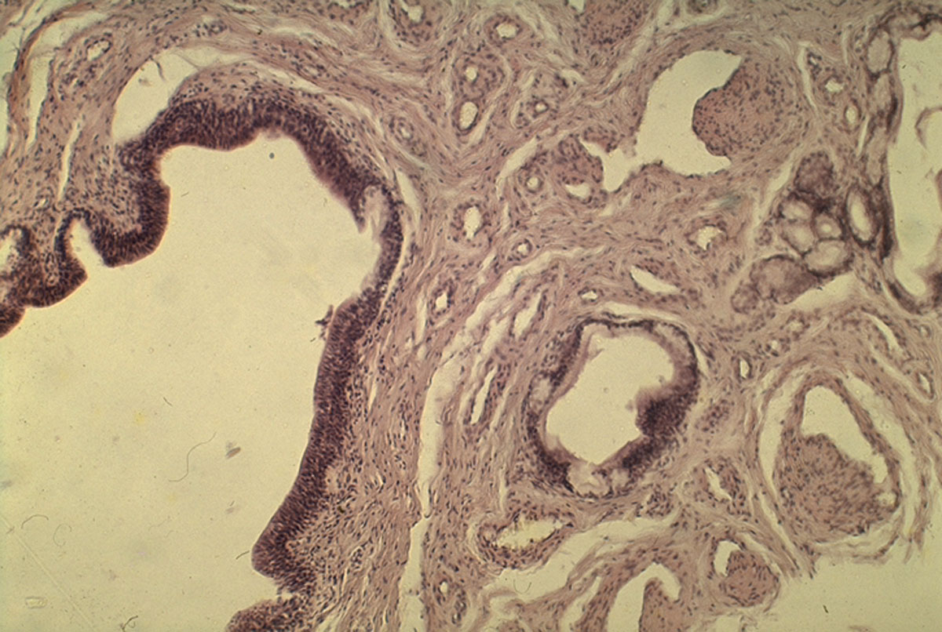
Penis, H-E
Intima-Polster (von Ebner)
Littré-Drüsen
Endoepitheliale Drüsen
Ductus paraurethralis
Urethra (P. spongiosa)
C. spongiosum urethrae
Mehrschicht. hochprism. Epithel

Slide 10
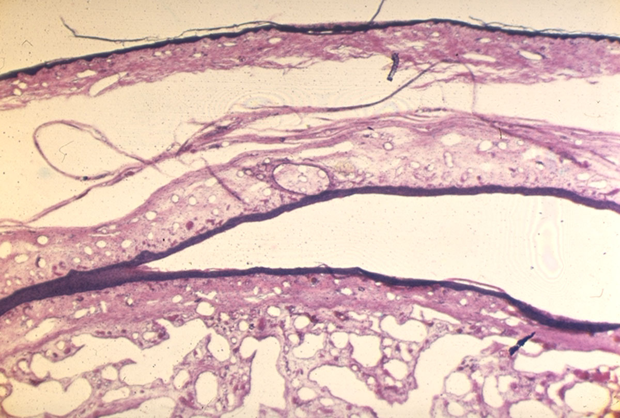
Glans penis, H-E
Äuβeres Epithel
Präputium
Inneres Epithel
Mehrschicht. Plattenepithel
Frenulum
Glans (C. spongiosum)
Kaverne
Trabekel

Slide 11
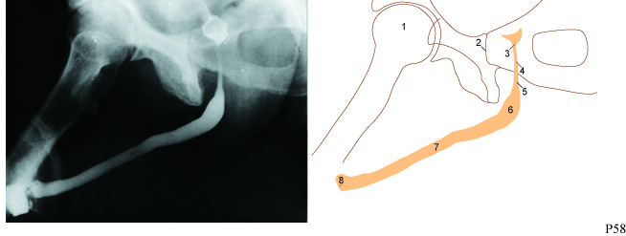
Férfi húgycső – Männliche Harnröhre
retrográd urethrographia, ferde nézet – retrograde Urographie, schräge Ansicht
Caput femoris
Symphysis pubica
Collum vesicae urin.
Urethra (pars prostatica)
Urethra (pars membranacea)
Bulbus urethrae
Urethra (pars spongiosa)
Fossa navicularis
Csillag A:
Anatomy of the Living Human
Könemann 1999

Slide 12
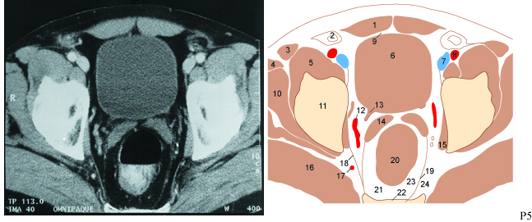
Männliches Becken, axiale CT Aufnahme
M. rectus abdominis
Canalis inguinalis et funiculus spermaticus
M. sartorius
M. gluteus minim.
M. iliopsoas
Vesica urinaria
V. femoralis
Art. femoralis
Spatium prevesicale (Retzius)
M. gluteus med.
Acetabulum
Art. iliaca int.
Ostium ureteris
Vesicula seminalis
M. obturator int.
M. gluteus max.
Art. glutea inf.
M. levator ani
Perirectalis kötőszövetes hurok
Rectum
Spatium retrorectale
Sacrum
Perirectalis zsírszövet
Pararectalis zsírszövet

Slide 13
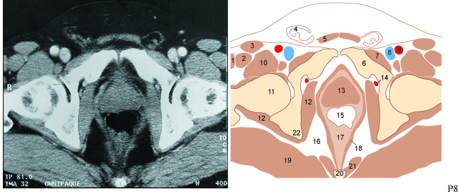
Männliches Becken, axiale CT Aufnahme
M. tensor fasciae latae
M. rectus femoris
M. sartorius
Funiculus spermaticus
M. rectus abdominis et m. pyramidalis
Os pubis
M. pectineus
V. femoralis
Art. femoralis
M. iliopsoas
Femur
M. obturator int.
Prostata
Art. obturatoria
Rectum
Fossa ischioanalis (ischiorectalis)
Spatium retrorectale
M. levator ani
M. gluteus max.
Os coccygis
M. coccygeus
Spina ischiadica

Slide 14
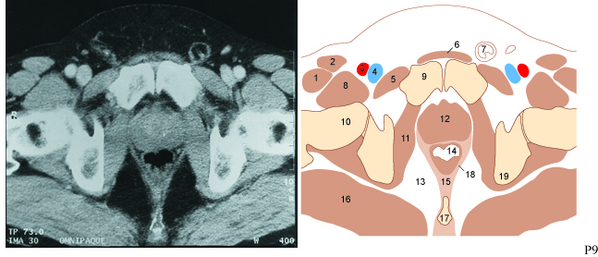
Männliches Becken, axiale CT Aufnahme
M. rectus femoris
M. sartorius
Art. femoralis
V. femoralis
M. pectineus
Insertiones mm. rect. abdom. et pyramidalis
Funiculus spermaticus
M. iliopsoas
Os pubis
Femur
M. obturator int.
Prostata
Fossa ischioanalis (ischiorectalis)
Rectum
Lig. anococcygeum et m. coccygeus
M. gluteus max.
Os coccygis
M. levator ani
Tuber ischiadicum

Slide 15
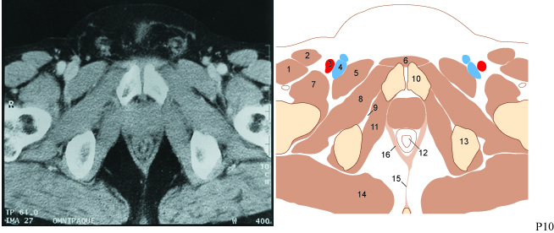
Männliches Becken, axiale CT Aufnahme
M. rectus femoris
M. sartorius
Art. femoralis
V. femoralis
M. pectineus
M. rectus abd /m. pyramidalis
M. iliopsoas
M. obturator ext.
Membrana obturatoria
Os pubis
M. obturator int.
Anus
Tuber ischiadicum
M. gluteus maximus
Lig. anococcygeum
M. levator ani

Slide 16
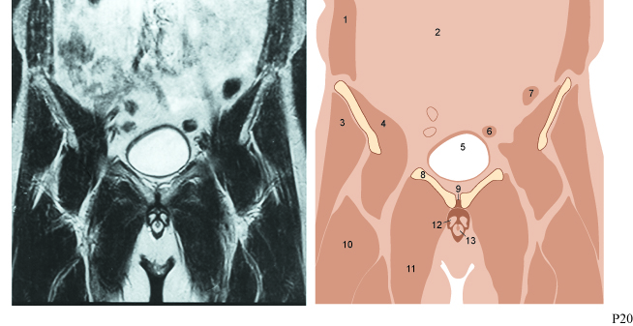
Männliches Becken, Magnetresonanzbild

Slide 17
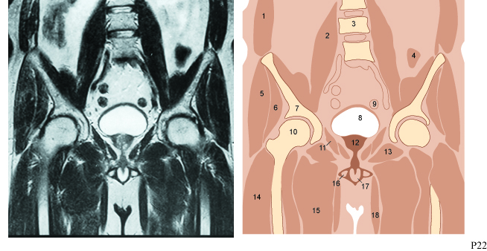
Männliches Becken, Magnetresonanzbild
M. abdomin. anterolat. (széles hasizmok)
M. psoas major
Vert. lumbalis
Colon descendens
M. gluteus med.
M. gluteus min.
Acetabulum
Vesica urin.
Colon sigmoideum
Caput femoris
M. obturator int.
Prostata
M. obturator ext.
Extensores femoris
Adductores femoris
Crus penis (corpus cavernosum penis)
Bulbus penis (corpus spongiosum urethrae)
M. gracilis

Slide 18
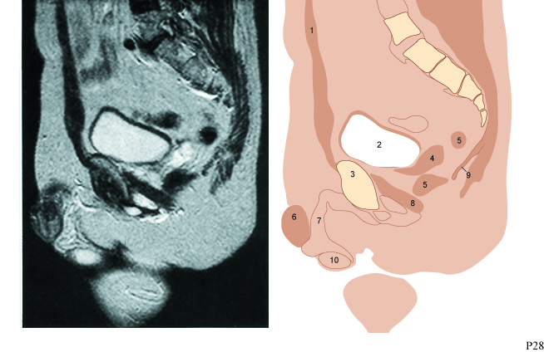
Männliches Becken, Magnetresonanzbild

Slide 19
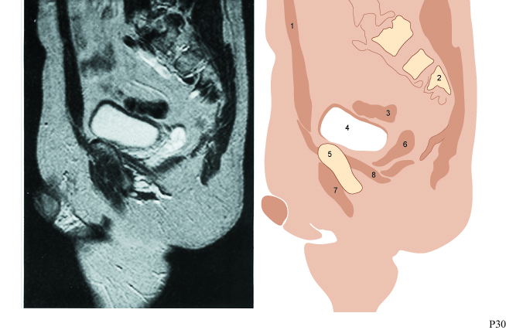
Männliches Becken, Magnetresonanzbild

Slide 20
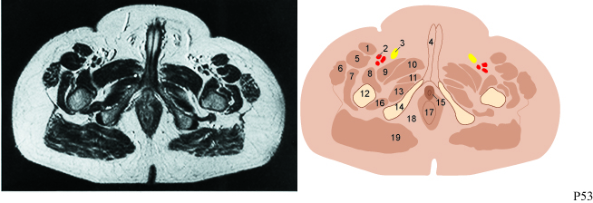
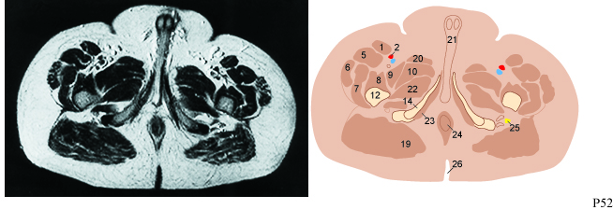
Männliches Becken, Magnetresonanzbild

